Slide 1

Programmation Evénementielle
G.Seront

Slide 2

Programmation Evénementielle
L’utilisateur génère des évènements:
  Touch (court ou long)
  Bouton hardware (back, menu, home)
  Touche clavier
  Fin application, …
Pour les « desktops »
  Mouvement de la souris
  Click gauche ou droit
  Entrée sortie de la souris d’un widget
developer.android.com/guide/topics/resources/index.htmll

Slide 3
Programmation Evénementielle
Le programme s’abonne à certains évènements
  Indique quelle méthode appeler
  Le framework Android se charge de la gestion
developer.android.com/guide/topics/resources/index.htmll

Slide 4
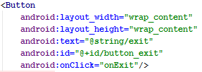

Enregistrement Event
(XML + Java)
En XML dans le layout
En Java dans l’Activity
Nom de la méthode
gestionnaire
Objet déclencheur
(ici le Button)
http://www.techotopia.com/index.php/An_Overview_and_Android_Studio_Example_of_Android_Event_Handling

Slide 5

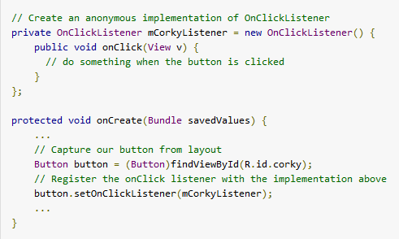
Enregistrement Event
(Full Java)
Id du widget
http://developer.android.com/guide/topics/ui/ui-events.html

Slide 6
Enregistrement Event
widget.setOnClickListener(listener)
  abonnement à l’évènement « click »
  widget est l’objet sur lequel on clique
  listener est un objet implémentant l’interface OnClickListener
OnClickListener
  Interface qui impose la méthode onClick
  Une interface par type d’event (Click, Drag, Hover, …)
developer.android.com/guide/topics/resources/index.html

Slide 7
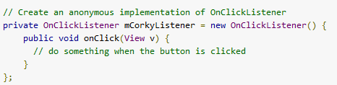
Classe Anonyme
C’est quoi ce truc??
Créé un objet d’une classe implémentant l’interface OnClickListener
La classe n’a juste pas de nom
developer.android.com/guide/topics/resources/index.html

Slide 8
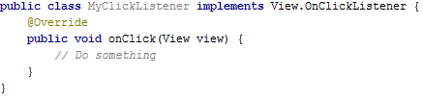

Classe Anonyme
C’est un raccourci de
et
classes « compatibles »
developer.android.com/guide/topics/resources/index.html

Slide 9
C’est clair?
Id du widget
http://developer.android.com/guide/topics/ui/ui-events.html

Slide 10
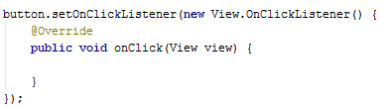
En plus compact
Attention à la lisibilité, …
http://developer.android.com/guide/topics/ui/ui-events.html

Slide 11
Lambda expression
Pas supporté par défaut
Il faut utilisé le compilateur « Jack »
Voir ref en bas de diapo
https://developer.android.com/guide/platform/j8-jack.html

Slide 12
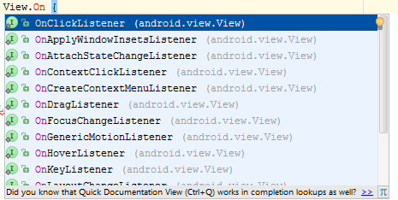
Types d’events
Une interface par type d’event
Id du widget
http://developer.android.com/guide/topics/ui/ui-events.html

Slide 13
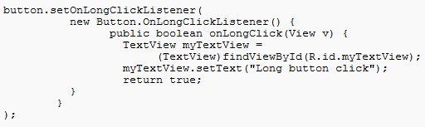
Consommation des events
Par défaut les events remontent (bubbling) vers la vue parent
Pas de bubbling
(évènement consommé)
http://www.techotopia.com/index.php/An_Overview_and_Android_Studio_Example_of_Android_Event_Handling#Consuming_Events

Slide 14
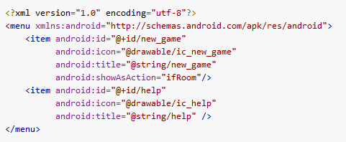
Les menus
Les menus sont défini en XML
http://developer.android.com/guide/topics/ui/menus.html

Slide 15
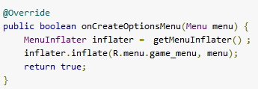
Menus et events
Lorsqu’on « demande » le menu
déjà par défaut dans Activity;
pas besoin de s’enregistrer
désérialise le menu
http://developer.android.com/guide/topics/ui/menus.html

Slide 16
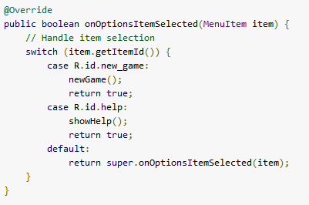
Menus et events
Lorsqu’on sélectionne une option
http://developer.android.com/guide/topics/ui/menus.html

Slide 17
Autre events déjà vu?
http://developer.android.com/guide/topics/ui/menus.html

Slide 18
Autre events déjà vu?
Cycle de vie!
  onCreate
  onResume
  …
http://developer.android.com/guide/topics/ui/menus.html

